Slide 1
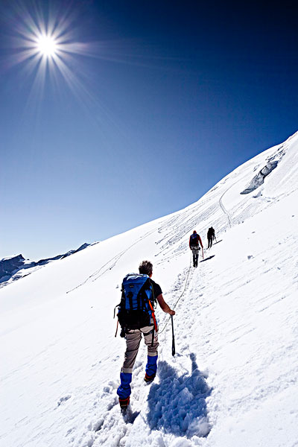
自主阅读素材8
本章学科素养提升

Slide 2
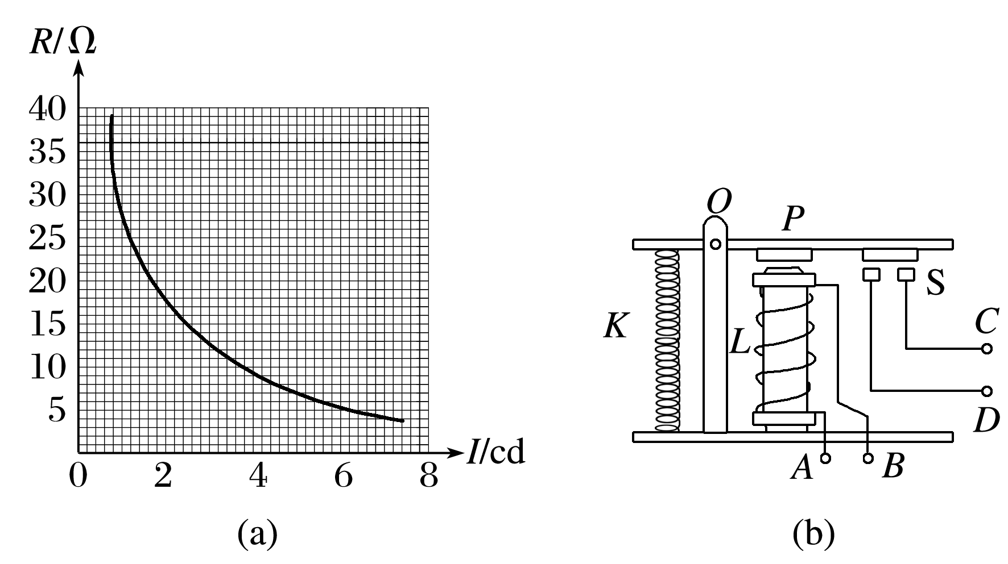
一
关于电路的自动控制的分析
例1 (2019·湖北武汉市四月调研)某同学用光敏电阻和电磁继电器等器材设计自动光控照明电路.
图1
(1)光强(I)是表示光强弱程度的物理量，单位为坎德拉(cd).如图1(a)所示是光敏电阻阻值随光强变化的图线，由此可得到的结论是：______________________
______________________________________________________________________________.
随着光照强度的增加，光敏电阻的阻值迅速下降，进一步增大光照强度，电阻值变化减小，然后逐渐趋向平缓

Slide 3
解析 由题图(a)可得到的结论是：随着光照强度的增加，光敏电阻的阻值迅速下降，进一步增大光照强度，电阻值变化减小，然后逐渐趋向平缓.

Slide 4
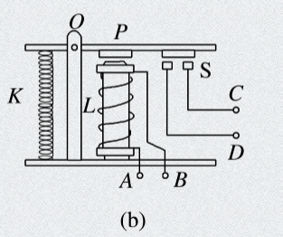
(2)如图(b)为电磁继电器的构造示意图，其中L为含有铁芯的线圈，P为可绕O点转动的衔铁，K为弹簧，S为一对触头，A、B、C、D为四个接线柱.工作时，应将________(填“A、B”或“C、D”)接照明电路.
C、D
解析 由电磁继电器的工作原理可知，电磁铁连接的是控制电路，衔铁连通的是工作电路，故工作时，应将 “C、D”接照明电路.

Slide 5
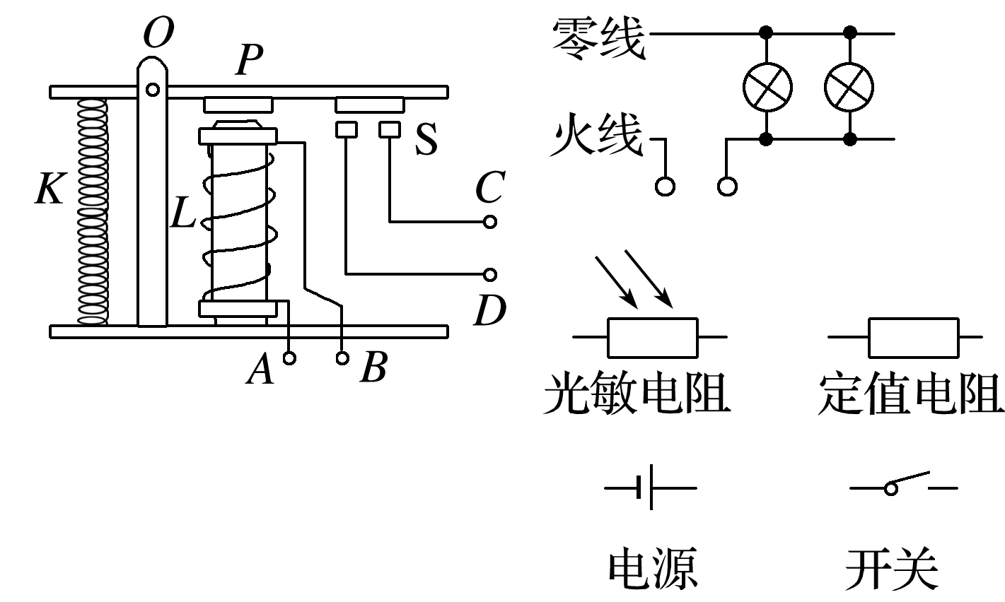
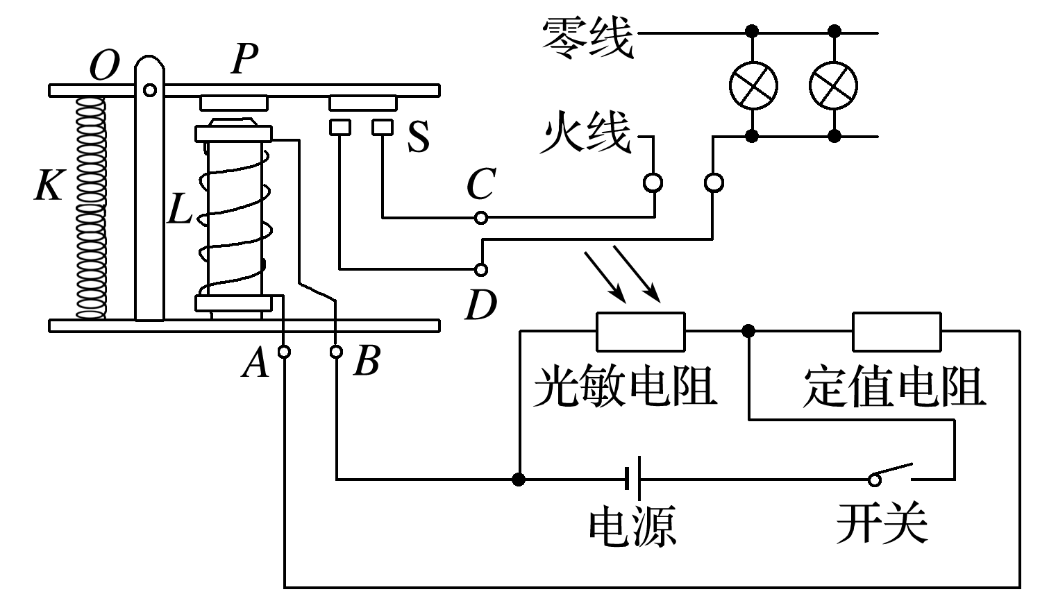
(3)请在图2中用笔画线代替导线，完成实物电路的连接.
图2
答案 如图所示

Slide 6
解析 由于光敏电阻在光照弱时电阻大，光照强时电阻小，故而要想使照明电路正常工作，需要在光照弱时，使电磁铁中电流足够大，此时光敏电阻阻值较大，因此需要并联分流.则实物电路的连接如图；

Slide 7
(4)已知电源电动势为3 V，内阻很小，电磁铁线圈电阻R₀＝20 Ω，电流超过
50 mA时可吸合衔铁.如果要求光强达到2 cd时，照明电路恰好接通，则实物电路图中定值电阻R＝________ Ω.
40

Slide 8
二
处理探究型、设计型实验的方法
1.找原型：先根据实验目的和给出的条件把教材中的实验原型在头脑中完整地重现出来；
2.做对比：将实验中所给器材与原型中器材进行对比，看一下少了什么器材或什么器材的量程不满足要求；再看一下多给了什么器材，注意多给的器材可能就是解决问题的“金钥匙”；
3.定方案：根据对比结果设计电路；
4.常用替代或改装：
(1)内阻已知的电压表相当于小量程的电流表；

Slide 9
(2)内阻已知的电流表则相当于小量程的电压表；
(3)灵敏电流计串大电阻改装成电压表：
(4)灵敏电流计并小电阻改装成电流表；
(5)内阻较小的电源串定值电阻相当于内阻较大的电源.

Slide 10
例2 欲测量一个电流表的内阻，根据以下要求来选择器材并设计电路：
a.无论怎样调节变阻器，电流表都不会超量程.
b.有尽可能高的测量精度，并能测得多组数据.
现备有如下器材：
A.待测电流表 (量程3 mA，内阻约为50 Ω)
B.电压表 (量程3 V，内阻未知)
C.电流表 (量程15 mA，内阻为10 Ω)
D.保护电阻R＝120 Ω
E.直流电源E(电动势2 V，内阻忽略不计)
F.滑动变阻器(总阻值10 Ω，额定电流0.5 A)
G.开关一个，导线若干

Slide 11
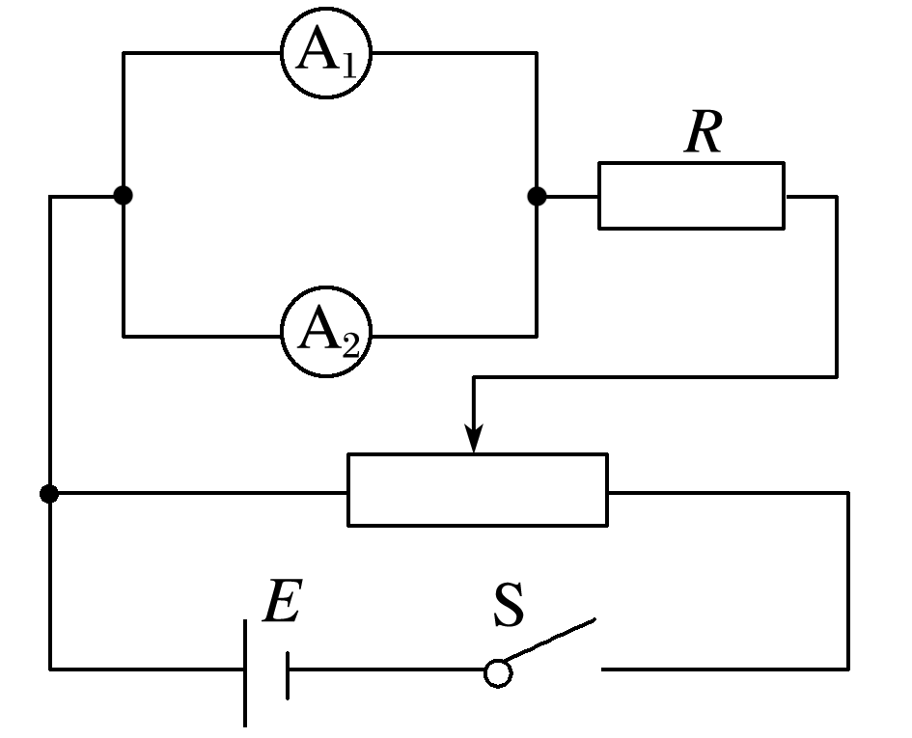
(1)在以上提供的器材中，除A、E、F、G以外，还应选择________、________(填字母代号).
C
D
(2)请在虚线框中画出符合要求的实验电路图.
答案 见解析图
解析 根据题中给出的备用器材，选择伏安法测量电流表的内阻.选择内阻已知的电流表 作为电压表，选择保护电阻R与并联的两个电流表串联.由于电流表两端电压最大只有0.15 V，滑动变阻器最大电阻只有10 Ω，所以选择分压电路，电路图如图所示.

Slide 12
自主阅读素材8
本章学科素养提升

